Slide 1

ОПШТИНА КАЊИЖА
ГРАЂАНСКИ ВОДИЧ КРОЗ ОДЛУКУ О БУЏЕТУ ЗА 2023. ГОДИНУ

Slide 2
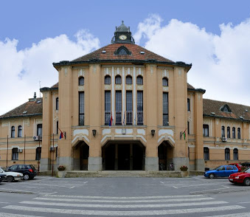
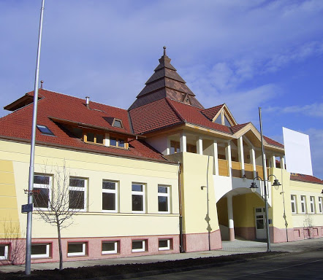
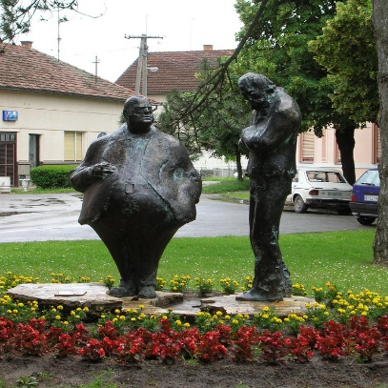
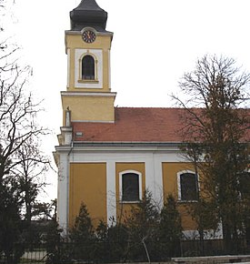
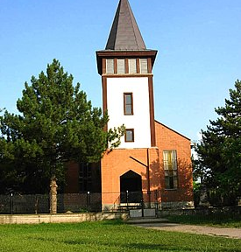

Slide 3
САДРЖАЈ
Увод
Ко се финансира из буџета?
Како настаје буџет општине?
  Појам буџета
  Ко учествује у буџетском процесу?
  На основу чега се доноси буџет?
Како се пуни општинска каса?
  Шта су приходи и примања буџета?
  Структура планираних прихода и примања за 2023. годину
На шта се троше јавна средства?
  Шта су расходи и издаци буџета?
  Структура планираних расхода и издатака за 2023. годину
  Расходи буџета по програмима
  Расходи буџета расподељени по директним и индиректним буџетским корисницима
  Најважнији капитални пројекти
  Најважнији пројекти од интереса за локалну заједницу

Slide 4
Драги суграђани и суграђанке,
Основна сврха документа који је пред вама јесте да на што једноставнији и разумљивији начин објасни у које сврхе се користе јавни ресурси да би се задовољиле потребе грађана.
Грађански буџет представља сажет и јасан приказ Одлуке о буџету општине Кањижа за 2023. годину, која је по својој форми веома обимна и тешка за разумевање због специфичних појмова и класификација које је чине.
Иако је немогуће објаснити целокупан буџет у овако краткој форми, искрено се надамо да ћемо на овај начин успети да вас информишемо о начину прикупљања јавних средстава и остваривања прихода и примања буџета општине, као и о начину планирања, расподеле и трошења буџетских средстава.
Кроз овај транспарентан приступ настојимо да унапредимо разумевање и интересовање наших суграђана за локалне финансије, а у перспективи очекујемо и сарадњу локалне самоуправе и житеља Kaњиже у заједничком постављању циљева, дефинисању приоритета и планирању развоја наше општине.
Роберт Фејстамер
Председник општине

Slide 5
Ко се финансира из буџета?
Директни корисници буџетских средстава:
- Скупштина општине
- Председник општине
- Општинско веће
- Општинска управа
- Правобранилаштво општине
Индиректни корисници буџетских средстава:
- Информациони центар за развој
- Библиотека Јожеф Атила
- Регионални креативни Атеље
- Регионални центар за професионални развој запослених
- Предшколска установа Наши бисери
- Центар за пружање услуга социјалне заштите
- Месне заједнице
Остали корисници јавних средстава:
- Образовне институције (школе)
- Здравствене институције (домови здравља)
- Социјалне институције (Центар за социјални рад)
- Непрофитне организације (удружења грађана, невладине организације, итд.)

Slide 6
Како настаје буџет општине?
БУЏЕТ општине је правни документ који утврђује план прихода и примања и расхода и издатака општине за буџетску, односно календарску годину.
То значи да овај документ представља предвиђање колико ће се новца од грађана и привреде у току једне године прикупити и на који начин ће се тај новац трошити.
Из општинског буџета се током године плаћају све обавезе локалне самоуправе. Исто тако у буџет се сливају приходи из којих се подмирују те обавезе.
Председник општине и локална управа спроводе општинску политику, а главна полуга те политике и развоја је управо буџет општине.
Приликом дефинисања овог, за општину Кањижа најважнијег документа, руководе се законским оквиром и прописима, стратешким приоритетима развоја и другим елементима.
Реалност је таква да постоје велике разлике између жеља и могућности, тако да креирање буџета подразумева утврђивање приоритета и прављење компромиса.

Slide 7
Ко учествује у буџетском процесу?
Општинска управа
Председник општине
Општинско веће
Скупштина општине
Општинско правобранилаштво
Предшколска установа
Месне заједнице
Установе културе
Информациони центар за развој
Основне школе
Средње школе
Дом здравља
Грађани и њихова удружења
Јавна предузећа

Slide 8
На основу чега се доноси буџет?
На основу чега се доноси буџет?
Закони и прописи:
Закон о финансирању локалне самоуправе,
Закон о буџетском систему,
Закон о локалној самоуправи,
Упутство Министарства финансија за припрему одлуке о буџету за 2023. годину и др.
Сви посебни прописи којима су утврђене надлежности ЈЛС
Стратешки документи:
Стратегија развоја
Акциони планови за поједине области
Потребе буџетских корисника
Започети пројекти из ранијих година
Остварење прошлогодишњег буџета

Slide 9

Како се пуни општинска каса?
Укупни јавни приходи и примања општине Кањижа за 2023. годину износе
Одлуком о буџету општине Кањижа за 2023. годину планирана су средства из буџета општине у износу од 1.021.737.354,00 динара, пренета средства из ранијих година у износу од 58.262.646,00 динара и средства из осталих извора у износу од 32.141.000,00 динара.
1.112.141.000,00 динара
Укупан буџет општине
1.112.141.000,00
Средства из буџета општине 1.021.737.354,00
Пренета средства из ранијих година
58.262.646,00
Средства из осталих извора
32.141.000,00

Slide 10
Шта су приходи и примања буџета?
Порески приходи
Врста јавних прихода који се прикупљају обавезним плаћањима пореских обвезника без обавезе извршења специјалне услуге заузврат
Донације и трансфери
Донације се добијају од домаћих и међународних донатора и организација за различите пројекте. Трансфери подразумевају пренос средстава од нивоа Републике Србије општинском нивоу власти. Могу бити наменски (за тачно утврђене намене) или ненаменски (није им унапред утврђена намена те се могу у складу са законом користити за било које сврхе) .
Непорески приходи
Врста јавних прихода који се наплаћују за коришћење јавних добара (накнаде), пружање јавних услуга (таксе) или због коршења уговорних или законских одредби (казне и пенали)
Примања од продаје нефинансијске имовине
Ова примања се остварују продајом непокретности и покретних ствари у власништву општине.
Примања од задуживања и продаје финансијске имовине
Примања од задуживања представљају приливе по основу примања од задуживања код пословних банака у земљи у корист нивоа општина. Примања од продаје финансијске имовине представљају приливе по основу продаје домаћих акција и осталог капитала у корист нивоа општина
Пренета средства из ранијих година
Представљају вишак прихода буџета општине који нису потрошени у претходној буџетској години

Slide 11
Структура планираних прихода и примања за 2023. годину
-без сопствених прихода индиректних корисника-
Укупни буџетски приходи и примања 1.080.000.000,00 динара
Приходи од пореза
657.525.000,00 динара
Трансфери 94.849.340,00 динара
Други приходи 266.050.014,00 динара
Примања од продаје нефинансијске имовине 2.193.000,00 динара
Примања од задуживања продаје фин. имовине 0,00 динара
Пренета средства из ранијих година 58.262.646,00 динара
Меморандумске ставке за рефундацију расхода 1.120.000,00 динара

Slide 12
Структура планираних прихода и примања за 2023. годину

Slide 13
На шта се троше јавна средства?
Буџет мора бити у равнотежи, што значи да расходи морају одговарати приходима. Укупни планирани расходи и издаци у 2023. години из буџета износе:
РАСХОДИ Расходи представљају све трошкове општине за плате буџетских корисника, набавку роба и услуга, субвенције, дотације и трансфере, социјалну помоћ и остале трошкове које општина обезбеђује без директне и непосредне накнаде.
ИЗДАЦИ представљају трошкове изградње или инвестиционог одржавања већ постојећих објеката, набавку земљишта, машина и опрeме неопходне за рад буџетских корисника.
РАСХОДИ И ИЗДАЦИ морају се исказивати на законом прописан начин, односно морају се исказивати: по програмима који показују колико се троши за извршавање основних надлежности и стратешких циљева општине; по основној намени која показује за коју врсту трошка се средства издвајају; по функцији која показује функционалну намену за одређену област и по корисницима буџета што показује организацију рада општине.
1,080 милијарди динара

Slide 14
Шта су расходи и издаци буџета?
Расходи за запослене
Расходи за запослене представљају све трошкове за запослене, како у управи тако и код буџетских корисника
Коришћење роба и услуга
Коришћење роба и услуга обухватају сталне трошкове, путне трошкове, услуге по уговору, специјализоване услуге, трошкове материјала и текуће поправке и одржавање.
Дотације и трансфери
Дотације и трансфери су трошкови које локална самоуправа има за исплату институцијама које су у примарној надлежности централног/покрајинског нивоа као што су школе, центар за социјални рад, дом здравља.
Остали расходи
Остали расходи обухватају дотације невладиним организацијама, порезе, таксе, новчане казне.
Субвенције
Субвенције сe одобравају за функционисање међумесног превоза и пољопривредним произвођачима.
Социјална заштита
Социјална заштита обухвата све трошкове исплате социјалне помоћи за различите категорије грађана.
Буџетска резерва
Буџетска резерва представља новац који се користи за непланиране или недовољно планиране сврхе, као и у случају ванредних околности.
Капитални издаци
Капитални издаци су трошкови за изградњу нових, или инвестиционо одржавање постојећих објеката, набавку опреме, машина земљишта и слично.
14

Slide 15
Структура планираних расхода и издатака буџета за 2023. годину
Укупни расходи и издаци 1.080.000.000,00
Коришћење роба и услуга 460.331.900,00 динара
Субвенције 48.724.000,00 динара
Капитални издаци 72.948.263,00 динара
Расходи за запослене 249.156.300,00 динара
Социјална помоћ динара 33.555.000,00 динара
Дотације и трансфери 125.621.000,00 динара
Остали расходи 50.042.500,00 динара
Средства резерве 39.621.037,00
Издаци за отплату главнице и наб. финанс. Имовине 0,00 динара
Отплата камата 0,00 динара

Slide 16
Структура планираних расхода и издатака буџета за 2023. годину

Slide 17
Расходи буџета по програмима
Назив програма | Средства из Одлуке о буџету за 2023. годину (износ у динарима) | % буџета по програму
Програм 1. Становање, урбанизам и просторно планирање | 18.850.000,00 | 1,75
Програм 2. Комуналне делатности | 135.829.263,00 | 12,58
Програм 3. Локални економски развој | 16.743.000,00 | 1,55
Програм 4. Развој туризма | 15.040.000,00 | 1,39
Програм 5. Пољопривреда и рурални развој | 30.000.000,00 | 2,78
Програм 6. Заштита животне средине | 33.244.000,00 | 3,08
Програм 7. Организација саобраћаја и саобраћајна инфраструктура | 52.570.000,00 | 4,87
Програм 8. Предшколско васпитање и образовање | 125.630.000,00 | 11,63
Програм 9. Основно образовање и васпитање | 72.243.000,00 | 6,69
Програм 10. Средње образовање и васпитање | 20.254.500,00 | 1,88
Програм 11. Социјална и дечија заштита | 74.249.000,00 | 6,87
Програм 12. Здравствена заштита | 26.120.000,00 | 2,42
Програм 13. Развој културе и информисања | 76.419.500,00 | 7,08
Програм 14. Развој спорта и омладине | 24.970.000,00 | 2,31
Програм 15. Опште услуге локалне самоуправе | 317.167.237,00 | 29,37
Програм 16. Политички систем локалне самоуправе | 35.670.500,00 | 3,30
Програм 17. Енергетски ефикасност и обновљиви извори енергије | 5.000.000,00 | 0,46
Укупни расходи по програмима | 1.080.000.000,00 | 100 %

Slide 18
Структура расхода по буџетским програмима

Slide 19
Расходи буџета расподељени по директним и индиректним буџетским корисницима
Р. бр. | Назив буџетског корисника | Средства из Одлуке о буџету за 2023. годину (износ у динарима) | % буџета по кориснику
1. | Скупштина општине | 10.049.000,00 | 1.06
2. | Председник општине | 14.367.500,00 | 1,54
3. | Општинско веће | 11.254.000,00 | 1,10
4. | Општинско правобранилаштво | 2.003.400,00 | 0,18
5. | Општинска управа | 777.061.300,00 | 73,59
6. | Месне заједнице | 65.832.800,00 | 5,02
7. | Центар за пружање услуга социјалне заштите | 14.325.000,00 | 1,11
8. | Библиотека Јожеф Атила | 14.101.000,00 | 1,27
9. | Регионални центар за проф.развој запослених у образовању | 6.864.500,00 | 0,53
10. | Предшколска установа | 125.630.000,00 | 11,18
11. | ОКУ Cnesa | 22.363.500,00 | 1,98
12. | Регионални креативни атеље | 7.625.000,00 | 0,65
13. | Информациони центар за развој | 8.523.000,00 | 0,78
14.
15.
16.
17.
18.
19.
 | У К У П Н О: | 1.080.000.000,00 | 100

Slide 20
Најважнији капитални пројекти
Назив пројекта | Планирана средства (износ у динарима)
 | 2023 | 2024 | 2025
Изградња фекалне канализације и санација водовода у Хоргошу | 35.953.263,00
Асфалтирање улице Младена Стојановића у Зимонићу | 4.080.000,00
Изградња и реконструкција коловоза у улици Сибињанин Јанка и реконструкција коловоза у делу Кошут Лајоша у Кањижи |  | 59.300.000,00
Обнова зграде основне школе Јован Јовановић Змај у Мартоношу |  | 100.200.000,00
Изградња асфалтног коловоза у делу улице Фехер Ференца у Кањижи |  | 13.200.000,00
Поправка тротоара у Главној улици у Хоргошу |  | 29.100.000,00
Рехабилитација и доградња коловоза у улици Личка |  |  | 23.500.000,00
Изградња коловоза у улици Стевана Новковића |  |  | 4.800.000,00
Изградња фекалне канализације у улицама Беле Бартока, Попова, Бранка Радичевића, Доситељ Обрадовића, Данила Војовића, Цркве, Школска и Кањишки пут у Хоргошу |  |  | 30.000.000,00
Изградња асфалтног коловоза у улици Јожефа Атиле у Мартоношу |  |  | 5.800.000,00

Slide 21
Најважнији пројекти од интереса за локалну заједницу
Назив пројекта | Планирана средства (износ у динарима)
 | 2023 | 2024 | 2025
Изградња фекалне канализације и санација водовода у Хоргошу | 35.953.263,00
Асфалтирање улице Младена Стојановића у Зимоњићу | 4.080.000,00
Изградња и реконструкција коловоза у улици Сибињанин Јанка и реконструкција коловоза у делу улице Кошут Лајоша у Кањижи |  | 59.300.000,00
Изградња саобраћајног прикључка асфалтног коловоза у улици Фехер Ференца у Кањижи (блок 8 у Кањижи) на државни пут II А реда бр. 102 |  | 8.400.000,00
Изградња асфалтног коловоза у делу улице Фехер Ференца у Кањижи |  | 13.200.000,00
Санација објекта Основне школе Јован Јовановић Змај у Мартоношу |  | 100.200.000,00
Доградња комплекса постројења за пречишћавање отпадних вода у насељу Кањижа |  | 72.000.000,00
Рехабилитација и доградња коловоза у улици Личка |  |  | 23.500.000,00
Изградња асфалтног коловоза у улици Јожефа Атиле у Мартоношу |  |  | 5.800.000,00
Рехабилитација и доградња коловоза у делу улице Суботичка и изградња асфалтног коловоза у делу улица Суботичка и Ризничка у насељу Мале Пијаце |  |  | 14.500.000,00

Slide 22
Родно одговорно буџетирање
Реформа јавних финансија подразумева почетак процеса унапређења и увођења принципа родно одговорног буџетирања у сам буџетски процес. У оквиру програма и програмских активности, те одговарајућим постављеним циљевима и индикаторима, дефинисани су поједини елементи поступног увођења родно одговорног буџетирања у буџет локалне самоуправе унапређујући на тај начин равноправност.
Програми у којима су дефинисани родно одговорни циљеви и индикатори су: локални економски развој, предшколско васпитање и образовање, oсновно образовање и васпитање, средње образовање и васпитање, социјална и дечија заштита, развој културе и информисања и развој спорта и омладине.
Наредних буџетских година сви програми и програмске активности би требало да дефинишу најмање по један родно одговоран циљ и пратећи му индикатор.

Slide 23
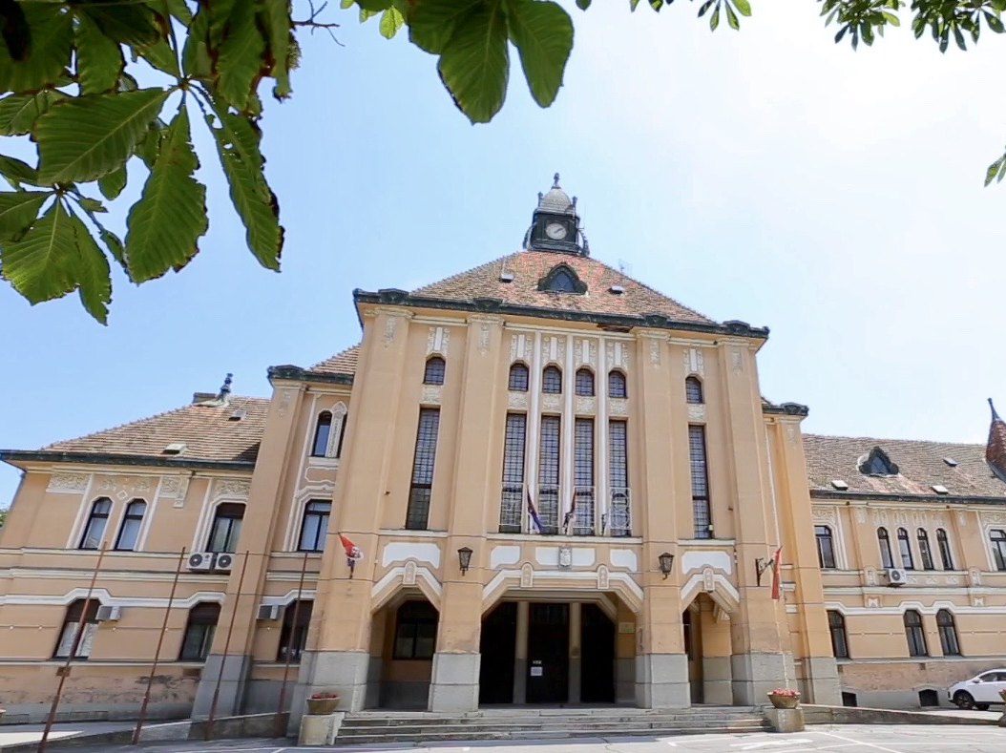
На крају желимо да Вам се захвалимо што сте издвојили време за читање ове презентације буџета.
Уколико сте заинтересовани да сагледате у целини Одлуку о буџету општине Кањижа за 2023. годину, исту можете преузети на следећем линку интернет странице општинске управе: www.kanjiza.rs

